Slide 1

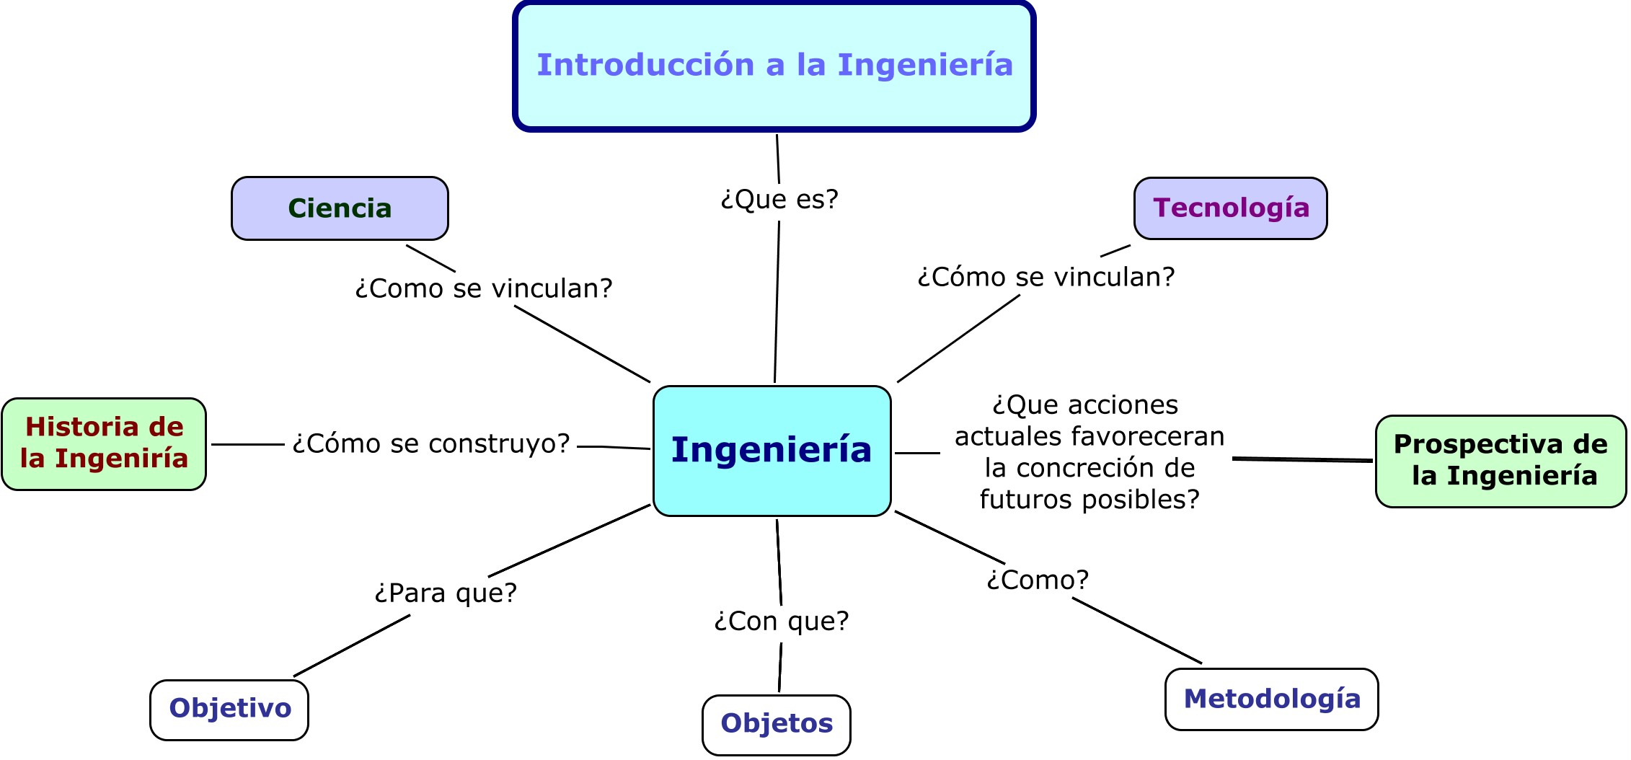

Slide 2
ACREDITACION DE INTRODUCCION A LA INGENIERIA
Promoción sin examen final
80% de la materia asistencia (actividades obligatorias).
2 parciales aprobados ( posibilidad de 1 recuperado) ( Ningún parcial con nota inferior a 60 puntos).
Trabajo final aprobado.
Promedio general no inferior a 60 puntos.
Examen final para alumnos regulares
80% de la materia asistencia (actividades obligatorias).
1 parciales aprobados ( posibilidad de 1 recuperado), con mas de 60 puntos
Trabajo final aprobado
Para aprobar la materia deberá rendir un examen teórico practico en los próximos 2 años turnos de examen después del cursado
Examen Final

Slide 3
TRABAJO FINAL
Grupo de 6 personas
    Descripción del producto o proyecto
    Aspectos favorables
    Aspectos desfavorables
    Debate
    Conclusión
    Presentación, oral y escrita

Slide 4

Conjunto ordenado de
Conocimientos y los correspondientes procesos,
Que tienen como objetivo la producción de bienes y
Servicios, teniendo en cuenta la técnica, la ciencia
Retomando conocimientos previos
TECNOLOGIA:
y los aspectos económicos, sociales y culturales
Notes:
4

Slide 5
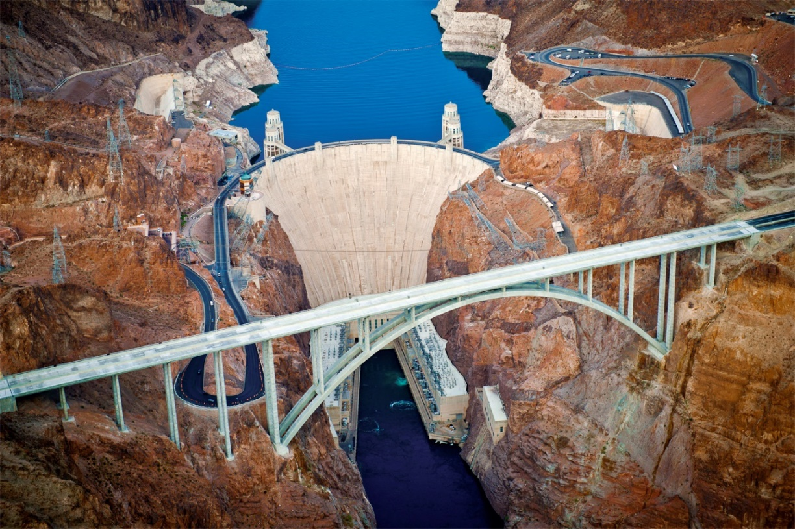
TECNOLOGIA:
El término se hace extensivo a los
Productos resultantes de estos procesos, los que deben responder a necesidades o deseos de la Sociedad y
contribuir a mejorar la calidad de vida.
Presa Hoover
Notes:
5

Slide 6

TECNOLOGIA
MOTIVACIÓN
ACTIVIDAD
PRODUCTO
SATISFACCIÓN
DE
NECESIDADES
O DESEOS
DESARROLLO
DISEÑO
EJECUCION
BIENES Y
SERVICIOS.
MÉTODOS Y
PROCESOS
Notes:
6

Slide 7
Las tecnologías "duras" son las que tienen como propósito la transformación de la materia con el fin de producir bienes y servicios.
Las tecnologías "blandas", o "Tecnologías de Organización y de Gestión" (TOG), se ocupan de la transformación de elementos simbólicos en bienes y servicios;

Slide 8
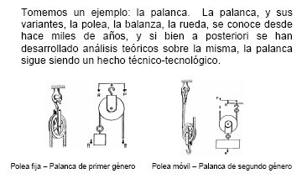
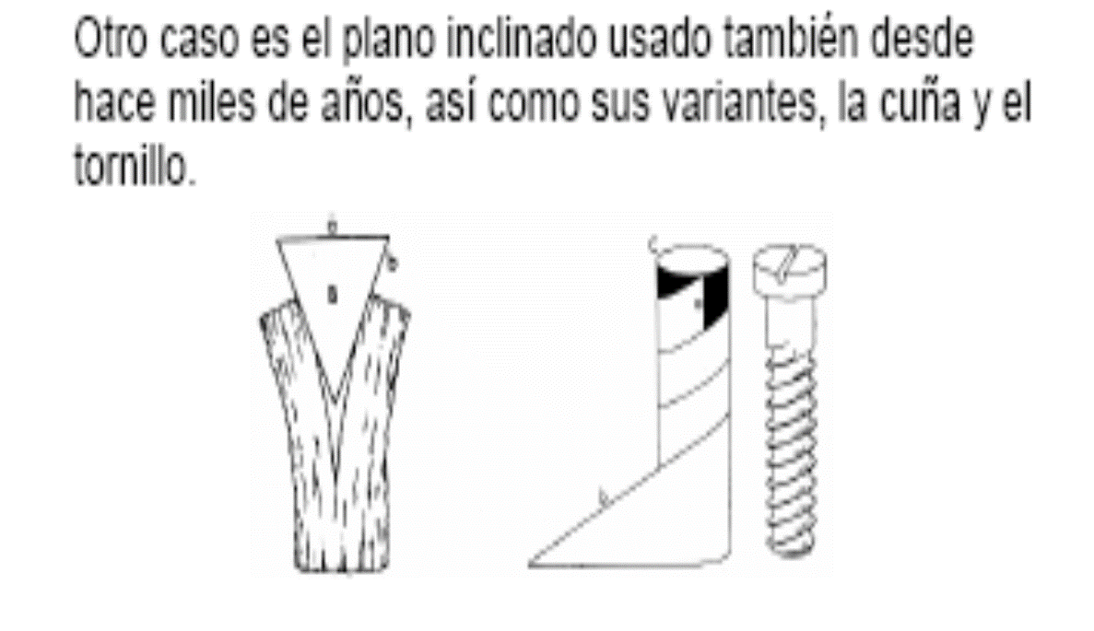
¿ Que surge primero: la ciencia o la tecnología

Slide 9
Descubrimiento, invención e innovación
DESCUBRIMIENTO:
Es el hallazgo de algo que era desconocido, pero que existía.
Es la puesta en evidencia de una estructura (una ley) de la naturaleza ejemplo:
Newton descubrió la gravitación universal,
Copérnico descubrió que la tierra gira alrededor del sol. La ciencia progresa gracias a los descubrimientos.

Slide 10
INVENCIÓN
Es todo nuevo dispositivo, mecanismo o procedimiento concebido por el espíritu humano;
En otras palabras es la acción y el efecto de encontrar la idea de un nuevo producto o procedimiento.
Edison inventó la lámpara incandescente
Watt inventó la máquina de vapor.
En general la invención es un hecho técnico.
«La invención es artística y difícil de planificar, en tanto que la tecnología depende esencialmente de la buena planificación y de la aplicación de técnicas conocidas.»

Slide 11
INNOVACIÓN
(en el campo técnico-tecnológico) es la incorporación de un invento al proceso de producción.
Schumpeter, al distinguir invención de innovación, planteó que la invención puede convertirse en "fruto y parte de la vida económica", con tal de que sea "explotada económicamente".
La innovación es un hecho tecnológico.

Slide 12
DIFUSIÓN
La innovación en sí misma puede no tener mucha importancia social; para que el impacto sea significativo tiene que tener gran aceptación, es decir tiene que tener difusión. La difusión es lo que transforma, en última instancia, la innovación en un hecho económico-social.

Slide 13
Previsión tecnológica | Predicción científica
Sugiere como influir en las circunstancias para poder producir ciertos hechos ( ejemplo: construcciones antisísmicas) | Dice lo que ocurrirá o puede ocurrir si se cumplen determinadas circunstancias. Ejemplo: determinar zonas sísmicas)

Slide 14
Ejercicio:
Indique si los siguientes sucesos corresponden a una innovación, invención o un descubrimiento
Creación de una nueva instrumento para escribir
Identificación del virus del sida
Fabricación de la vacuna contra el sida
Producción masiva de fragancias ambientales
Determinación de la trayectoria de un cometa

Slide 15
ACTIVIDADES
Plantee tres actividades productivas contemporáneas y busque las principales aéreas de la ciencia y la tecnología que se vinculan en las mismas.

Slide 16
INGENIERIA Y CIENCIA
 | INGENIERIA | CIENCIA
Objetivo | Crear algo que no existe o modificar algo existente | Comprender el mundo
Posición frente al mundo natural | Modificar | Descripción del mundo natural
Actividad principal | Diseño, mantener, crear, etc. | Investigación
Unidad de logro | Solución de problemas, crear objetos o procesos | Descubrimiento
Relación con la sociedad | Satisfacer demandas | Observar y comprender
Responsabilidad | Servir a la sociedad | Enriquecer conocimientos
Notes:
16

Slide 17
INGENIERIA
La ingeniería es la disciplina que utiliza:
Todo tipo de recurso, sea humano, de
conocimientos, físico, natural, financiero y de información,
Para crear y dirigir con ciencia y arte, sistemas físicos y sociables,
que proveen bienes y servicios, mediante el conocimiento y
Perfeccionamiento de los atributos y relaciones de dichos recursos
apoyada en las matemáticas, ciencias naturales y ciencias sociales,
con el fin de elevar la calidad de vida de la humanidad
(Comisión de enseñanza CAI-Centro Argentino de Ingenieros)
Notes:
17

Slide 18

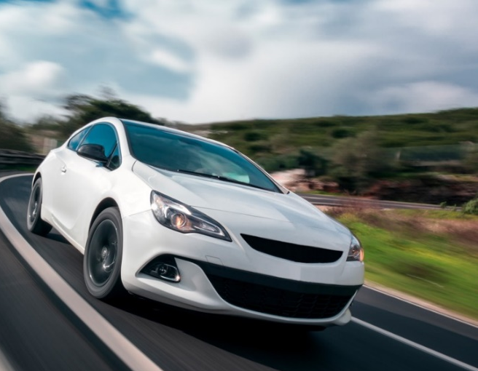
EL INGENIERO
ACTIVIDADES ESPECÍFICAS:
Proyectar.
Calcular.
Asesorar.
Peritar.
Planificar.
Fabricar.
Comercializar
Entre otras
PRODUCTOS
O
PROCESOS
TECNOLOGICOS
Notes:
18

Slide 19
¿EL INGENIERO ES EL HOMBRE DE LA TECNOLOGIA?
Notes:
19

Slide 20
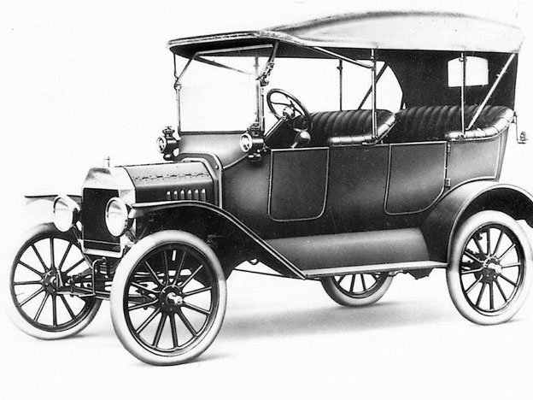
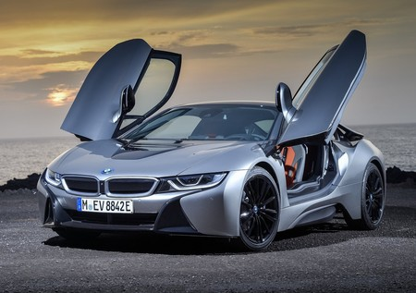
PRODUCTO Y PROCESOS
TECNOLÓGICOS
LA CREACIÓN TECNOLÓGICA ES UNA SÍNTESIS DE RECURSOS Y CONOCIMIENTO.
TEMPORAL.
FORD T 1908
BMW 2019
Notes:
20

Slide 21
Actividades :
1.- Enuncien tres problemas actuales de la sociedad, en los cuales considere relevante la participación de los Ingenieros, ¿ demandan enfoque interdisciplinario para abordar la solución? ¿Podría enunciar las disciplinas?
2.- Imaginen un escenario ideal para el desarrollo de su profesión, describan sintéticamente, el ámbito y las actividades que imagina realizar.
Notes:
21

